Slide 1

以N元素(兼顾P)为主题的概念原理元素化合物融合
朝阳区线上课堂·高三化学
北京市第十七中学 张 见

Slide 2
设计意图
学习目标
N
方法指导
回顾高考
例题解析
知识梳理

Slide 3
一、设计意图及学习目标
设计意图
学习目标

Slide 4
1、
考点回顾
二、含N物质北京高考真题回顾及试题特点

Slide 5
2、高考试题特点分析
二、近年含N物质相关的北京高考真题回顾及特点
（1）紧密结合教材内容：比如2015年第8题，取材于课本自然界中氮的循环图作为素材来考查含氮物质间的转化；2014年11题实验室氨气的制备，2013年11题 NO₂和N₂O₄的平衡转化都来自于课本实验；还有氨水的电离作为课本基础知识，考题中多次出现。
（2）紧贴工业和生活实际，解决实际问题。工业中硝酸的制备、有害的氮氧化物和含氮废水的处理作为素材，综合考查了化学概念（氧化还原反应、离子反应）、基础理论（能量、速率、平衡、电化学）等知识，要求有一定的综合分析的能力。这种考查方式是热点，也是趋势。
（3）硝酸的氧化性是考查重点：具体表现在浓、稀硝酸和铁的反应、浓硝酸和碳的反应都在高考中以选择题的方式考了探究实验，同学解答实验探究题除了要熟悉物质的性质外，还要具备探究题分析的思维方法。

Slide 6
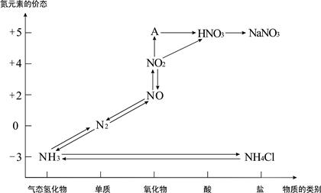
三、知识梳理
1
类别
化合价
通性
物质
氧化性、还原性

Slide 7
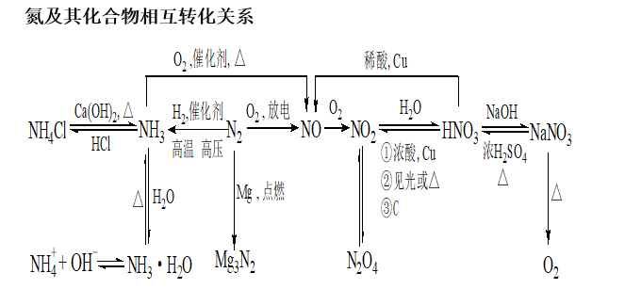
三、相关知识梳理
2
方程式： 物质 条件 是否可逆 配平

Slide 8
三、相关知识梳理
3．物质性质和转化关系的应用：
液态N₂O₄是火箭推进系统的有效氧化剂。实验室制备少量N₂O₄的流程如下：
下列分析不正确的是
A．反应②、③中氮元素的化合价发生了变化
B．反应②利用了NH₃的还原性
C．反应④的颜色变化是由化学平衡移动引起的
D．反应①可由右图所示装置实现
答案：D
物质：物质的性质、物质的转化（反应）

Slide 9
三、相关知识梳理
4．氮的固定 含氮物质的转化思路
看图：看物质、看转化
答案：A

Slide 10
三、相关知识梳理
5．氨氮的去除
目标：氮气
原理：氧化还原
方法：电化学、化学
答案：
①CH₃COO⁻ -8e⁻ +2H₂O═2CO₂+7H⁺
②NH₄⁺在好氧微生物反应器中转化为NO₃⁻：NH₄⁺ + 2O₂═NO₃⁻+2H⁺ +H₂O，
NO₃⁻在MFC电池正极转化为N₂： 2NO₃⁻+12H⁺+10e⁻═N₂+6H₂O

Slide 11
三、相关知识梳理
6．氮氧化物、 硝酸
实验探究
答案：B
实验：研究对象、实验操作、实验现象

Slide 12
四、典型例题解析
相同点
物质、操作、现象
不同点

Slide 15
四、典型例题解析

Slide 16
NH₃
NO₂、O₂
混合气体催化
N₂、H₂O

Slide 17
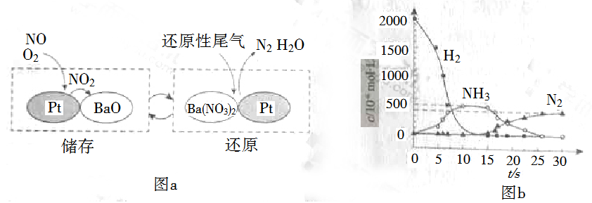
（2）NSR（NO_{x}储存还原）工作原理：
整体 局部

Slide 18
四、典型例题解析

Slide 19
四、典型例题解析
【总结】 本题介绍了工业中降低柴油发动机NO_{x}排放的SCR和NSR技术，通过这两种技术的原理分析，明确NO_{x}处理的目标是变成无毒无害的氮气，在此分析的基础上综合考查了尿素[CO(NH₂)₂]、NH₃、NO、NO₂等含氮物质的性质，要求学生具有具有娴熟的氧化还原反应的知识和配平技巧，会进行酸碱中和反应相关的计算，能读图审题并对信息进行整合分析从而得出答案。该题综合性很强。

Slide 20
五、学法指导及建议
1．氮元素的重点物质较多，复习时要根据研究物质的思路和方法，系统的掌握常见含氮物质的主要性质及应用。
2．生产生活中含氮污染物的处理把握一个原则，就是将污染物转化成无毒无害或有用物质，而这些转化大多数都会涉及到氧化还原反应，所以氧化还原的基本知识包含电化学知识，要熟练掌握。
3．探究实验题中要重点分析实验体系（研究对象）中的粒子，关注粒子所在的环境，关注粒子的变化和转化，以不变应万变。
4．课本基础实验和基础表达要熟练，主意规范书写。
5．P元素和N元素属于同主族，比如磷酸、含磷矿石等在题目中也有出现。分析物质性质的时候可以用元素周期律的知识进行迁移，迁移的时候注意性质的变化。

Slide 21

谢谢您的观看
北京市朝阳区教育研究中心 制作

